Slide 1

Java 프레임웍기반 풀스택 양성 B
2020. 04.28 ~ 2021.1.5 15:30 ~ 22:00
12.14 → 1.5

Slide 2
Java 프레임웍기반 풀스택 양성
4/28 ~ 1/5 15:30~22:00 2관 13층 i강의실
.
구글계정 만드셔서 강사 에게 문자주세요 010-4328-4258 [문자예시: “자바B 홍길동 hong@gmail.com” ]

Slide 3

코로나 안전수칙
★마스크 착용★
칸막이 사용
강의실 출입부 명단 작성
손 씻기
발열, 기침등 호흡기 증상시 자가 격리
해외 여행, 위험지역 방문시 해당이력 알리기

Slide 4
과정 목표
JAVA 기반의 웹/앱 어플리케이션 기술 학습및 제작
클라이언트(프론트엔드)-웹서버(백엔드) 환경에서 실제로 서비스 가능한 어플리케이션 제작해보기
총 856 시간 (156일간) | NCS 과정 : 640시간 (약 117일)
 | 비 NCS 과정 : 216 시간 (약 39일)

Slide 5
일정 (NCS 과정 : 640 시간)
교과목 | NCS 능력단위요소 | 편성시간 640 | days 117 | 평가방법
프로그램 언어 활용 Java | 프로그래밍 언어활용 | 120 | 22 | 문제해결시나리오
UI/UX 구현 FrontEnd, Android | UI 구현 | 160 | 29 | 문제해결시나리오
데이터베이스 구현 및 SQL Oracle | 데이터베이스 구현 | 20 | 3.6 | 문제해결시나리오
 | SQL활용 | 20 | 3.6 | 문제해결시나리오
애플리케이션 구현 JSP, Spring | 요구사항 확인 | 40 | 7.3 | 평가자 체크리스트
 | 서버프로그램 구현 | 80 | 14.5 | 포트폴리오
 | 통합 구현 | 60 | 11 | 문제해결시나리오
 | 인터페이스 구현 | 60 | 11 | 문제해결시나리오
애플리케이션 테스트 | 애플리케이션 테스트 수행 | 40 | 7.3 | 평가자 체크리스트
디바이스 애플리케이션 구현 Arduino | 임베디드 애플리케이션 구현 | 40 | 7.3 | 포트폴리오
과정중 휴일
휴일 9/28 ~ 9/29 ★
추석: 9/30~10/2
한글날 : 10/9
장기간 주행하는 과정이니 만큼, 개인 휴가 일정들을 미리미리 잘 조정하여주셔서, 진도에 차질이 없도록 해주세요

Slide 6
프로젝트(비NCS) 216시간
실무 프로젝트 기획 |  | 편성시간 216 | days 39
실무프로젝트 기획 |  |  | 약 3일
실무 프로젝트 구현 |  |  | 약 36일

Slide 7
학습 계획
주차 | week
1 | 8/24~
2 | 8/31~ | 휴원: 사회적 거리두기 2.5단계
3 | 9/7~
4 | 9/14~
5 | 9/21~
6 | 9/28~ | 추석연휴
7 | 10/5~
8 | 10/12~
9 | 10/19~
10 | 10/26~
11 | 11/2~
12 | 11/9~
13 | 11/16~
14 | 11/23~
15 | 11/30~
16 | 12/7~
17 | 12/14
18 | 12/21
19 | 12/28
프론트 엔드
웹 페이지 제작
아두이노
JSP 웹 서버 프로그래밍
JSP 프로젝트
안드로이드??
스프링 프레임워크
스프링 프로젝트

Slide 8
수업 진행
1교시 | 15:30 ~ 16:20
2교시 | 16:30 ~ 17:20
3교시 | 17:30 ~ 18:20
저녁식사
4교시 | 19:30 ~ 20:20
5교시 | 20:30 ~ 21:20
6교시 | 21:30 ~ 21:50

Slide 9
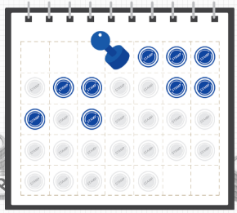
출석 체크
비콘,카드 출결

Slide 10


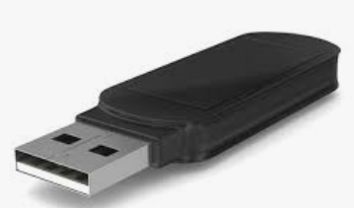
강의 환경
JAVA | JDK 1.8.x
IDE | 이클립스, VisualStudioCode 외
서버 | Tomcat
DBMS | Oracle
Spring | 5.x
Android | AndroidStudio 3.x??
강의 PPT, 문서 관련 자료는 구글드라이브
강의 소스는 드롭박스에서 실시간 공유!
학원특성상 자료 손실의 위험이 있습니다. 틈틈히 (최소 주1회)는 백업 받아둡시다

Slide 11
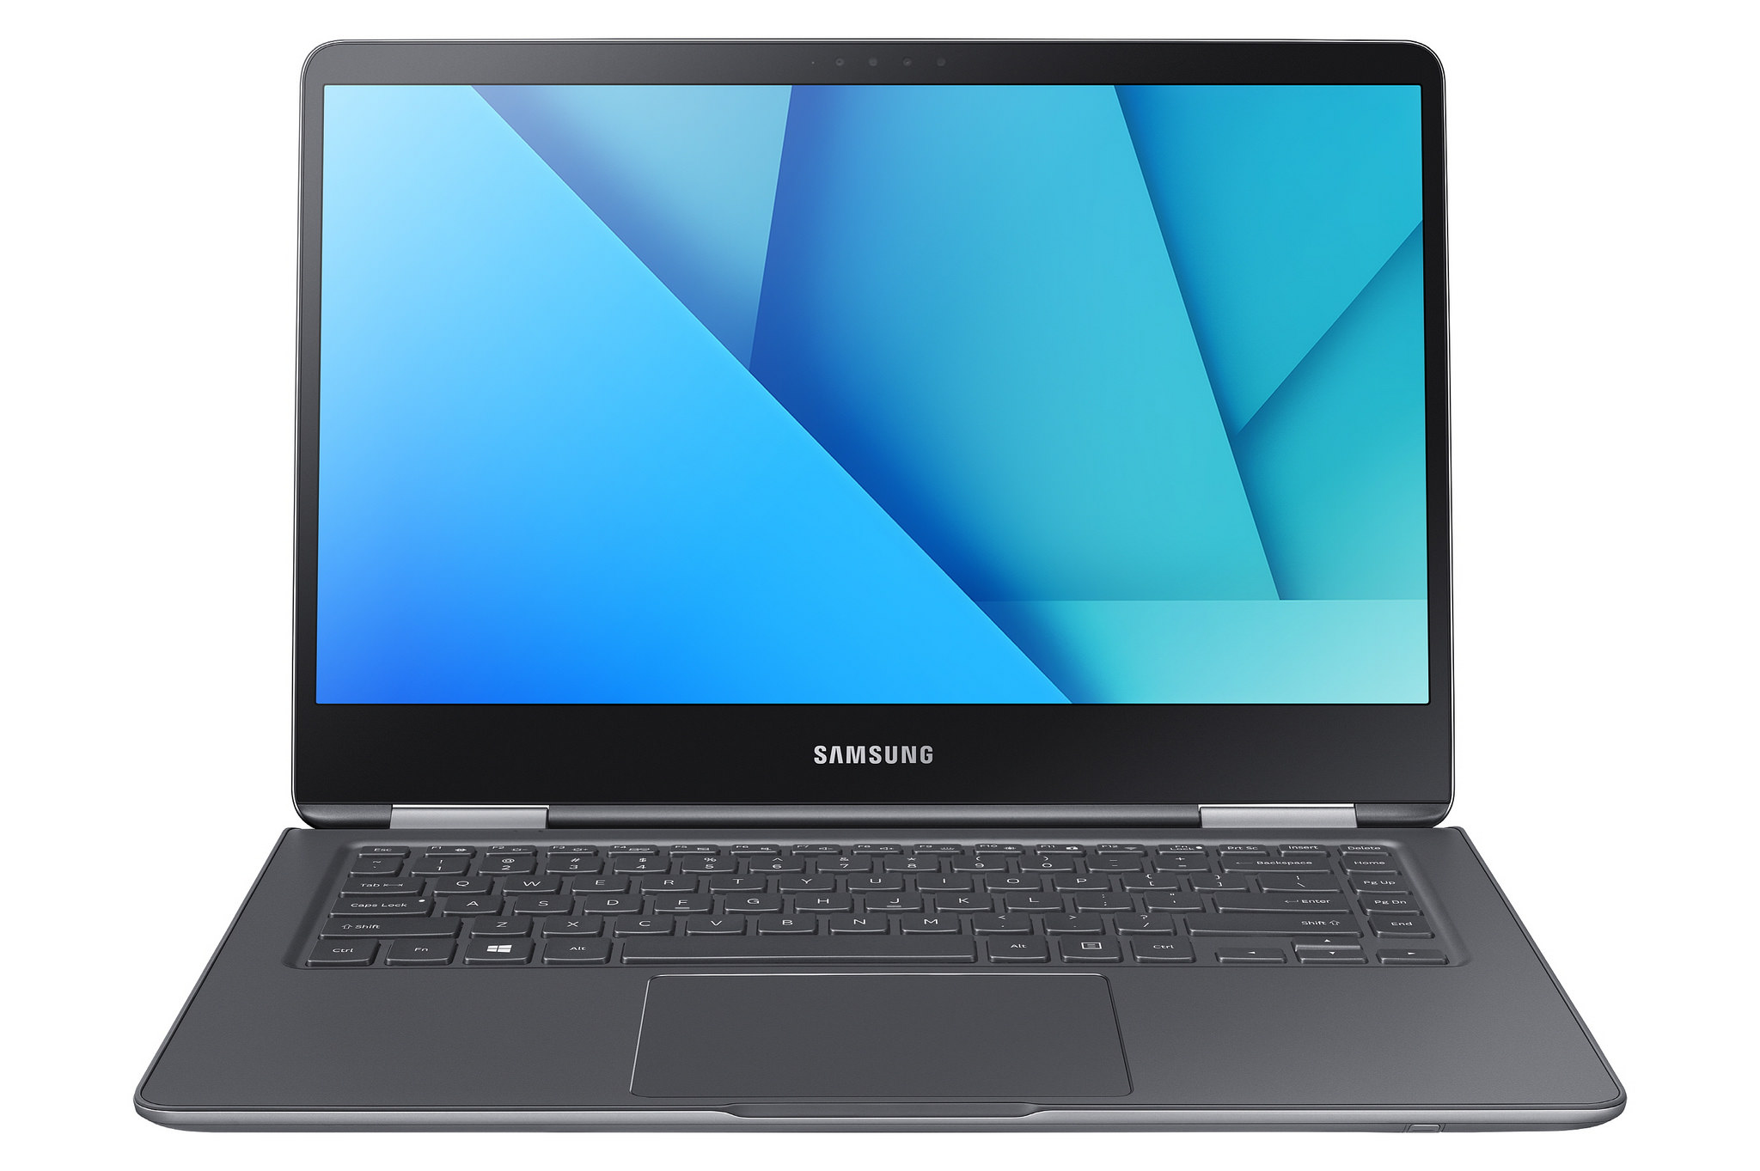
개인 노트북 사용자 (추천)
강의 환경이나 세팅 최대한 따라와 주세요
추천사양
Core i5 이상
램8G 이상
SSD 256G이상
C드라이브 여유공간 50G 이상
15” 급 이상 (권장)
Windows10 64bit (필수) 사용자폴더 한글 특수문자 금지
맥북 사용자는, 쉘 명령어등을 ‘직접’ 다루시고 시스템 관리할수 없다면 비추합니다.

Slide 12

학원컴 쓰실때 금지사항!
타 강의 수강 학생들 자료 있으니, 다른 파일은 손대지 마세요.
다른 프로그램 이나, 출처 불명의 수상한 사이트 방문, 프로그램 설치 금지
학원컴 세팅값 (시스템 설정, 암호, 레지스트리) 변경 금지
수업시간중 게임, 유튜브, 인터넷, 카톡 금지.
퇴실시: 로그아웃, 전원끄기 + USB, 개인물품 챙기기

Slide 13
당부, 당부..
지각, 결석, 조퇴… NO!!
꼭 매일!, 복습+연습 1~4시간 이상!
눈으로만 보지 말고 꼭 직접 작성 + 응용!
생각, 예측, 디버깅!
‘첫 2주’에 성취도의 상당부분이 결정됩니다..
수업시간중수행 + 과제수행 + 출석률 등은 개별 평가에 반영됩니다.

Slide 14
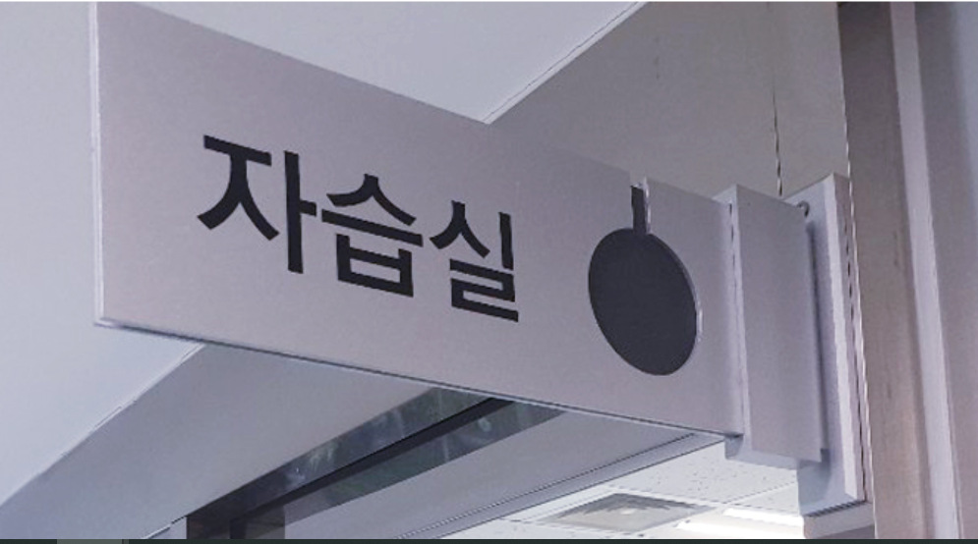
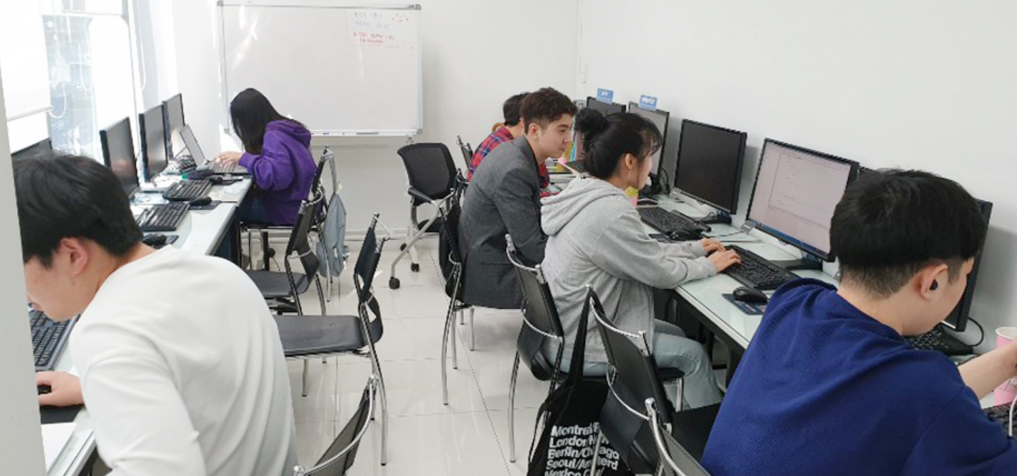
학원 ‘조교 시스템’ 활용
기초과정 초반에 낙오될 가능성이 가장 높습니다.
학원에서 제공하는 ‘조교시스템’도 적극 활용하셔서, 추가적인 코칭을 받아보세요. (4F 자습실)

Slide 15
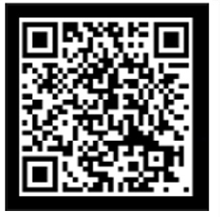
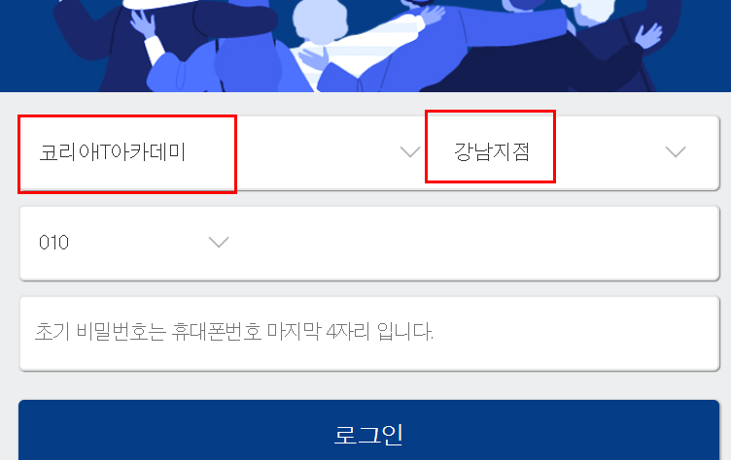
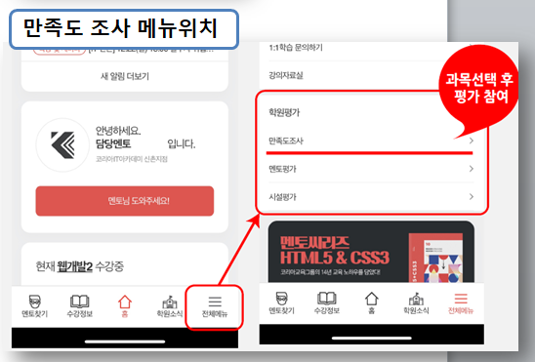
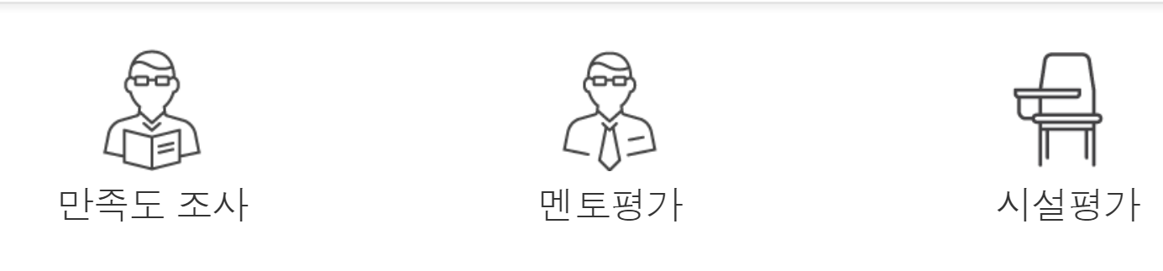
수강평가
매 4주단위 과정 중반(3주차 시작)에 ‘교수/시설/멘토 평가’ 진행합니다. 강사 안내에 따라 작성 해주세요
http://st.koreaedugroup.com
코리아IT아카데미/강남지점 선택!
핸드폰 번호로 로그인
“잘못된접근입니다” 팝업은 무시..
접속 안되면 말씀해주세요
비밀번호에 특수번호 넣지 마세욤

Slide 16
교재
구분 | 교재명
주교재 | NCS학습모듈_SQL 활용
주교재 | NCS학습모듈_요구사항 확인
주교재 | NCS학습모듈_데이터베이스 구현
주교재 | NCS학습모듈_통합 구현
주교재 | NCS학습모듈_애플리케이션 테스트 수행
주교재 | NCS학습모듈_프로그래밍 언어 활용
주교재 | NCS학습모듈_인터페이스 구현
주교재 | NCS학습모듈_서버프로그램 구현
주교재 | NCS모듈교재_UI 구현
주교재 | NCS학습모듈_임베디드 애플리케이션 구현
구분 | 교재명
시중교재 | 열혈강의 자바 웹개발 워크북
시중교재 | 소프트웨어 개발의 모든 것
시중교재 | 멘토씨리즈 자바 2019
시중교재 | 멘토씨리즈 C언어 2019
시중교재 | HTML5 + CSS3 + JavaScript로 배우는 웹프로그래밍 기초
시중교재 | 아두이노배우기

Slide 17
강사 CONTACT
성 연철 : (코리아IT 교육부 전임교수)
Mobile : 010-4328-4258
카톡 : frogteam
e-mail : frogteam@naver.com
(카톡 언제든지 환영합니다 )

Slide 18
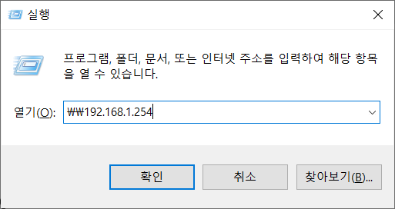
강사 폴더
[실행] - ￦￦192.168.1.254

Slide 19
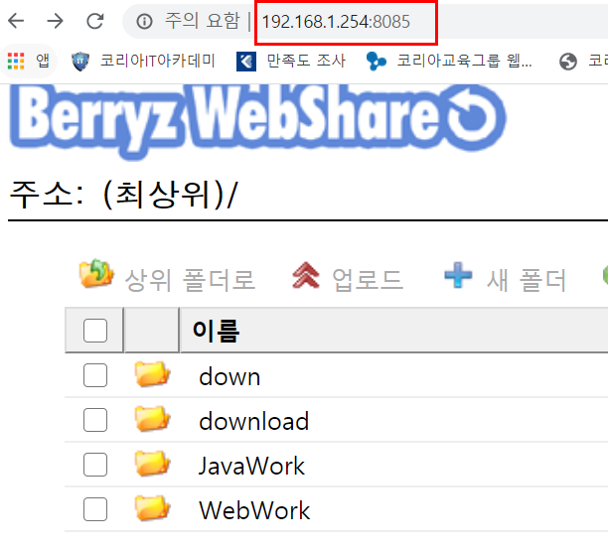
사설서버

Slide 20
GitHub
https://github.com/kit-lec/WebWork_B

Slide 21
공유자료 운용 규칙
강사에게 특별한 고지가 없이 중도하차하면, 자료공유는 바로 끊깁니다. (공유가 끊기면 다시 복구 해드릴수 없으니, 주의 해주시기 바랍니다)
중도하차 직전 사전에 미리 이야기 해주시면, 1주일간 백업할수 있는 시간을 드립니다.
중도하차 여부는 출석부 등재 여부로 판단하겠습니다.
본 과정이 끝나면, 1주일간 공유상태는 보장해드립니다. 필요하신 분들은 백업받아 주시길 바랍니다.

Slide 22
건물측 공지

